Slide 1
Ruch jednostajnie przyspieszony

Slide 2
Ruch jednostajnie przyspieszony to ruch
w którym:
Jak w czasie zmienia się przyspieszenie?
Czas t (s) | 0 | 2 | 4 | 6 | 8
Przyspieszenie a (m/s²) | - | 5 | 5 | 5 | 5
1. Przyspieszenie ma stałą wartość.

Slide 3
Jak w czasie zmienia się prędkość w czasie?
Czas t (s) | 0 | 2 | 4 | 6 | 8
Prędkość v (m/s) | 0 | 10 | 20 | 30 | 40
2. Prędkość chwilowa jest wprost proporcjonalna do czasu.

Slide 4

Prędkość chwilową w ruchu jednostajnie przyspieszonym obliczamy ze wzoru:
$$v=a∙t$$

Slide 5
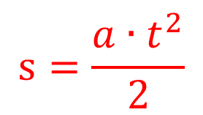
3. Drogę w ruchu jednostajnie przyspieszonym
obliczamy ze wzoru:
$$s=\frac{a∙t^{2}}{2}$$
Droga jest wprost proporcjonalna
do kwadratu czasu.

Slide 6
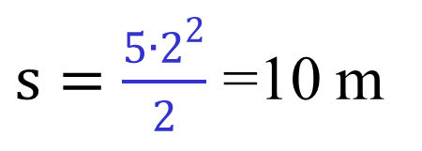
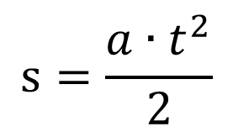
Uzupełnij tabelkę – oblicz drogę.
Czas t (s) | 0 | 2 | 4 | 6
droga s (m) | 0
Przyspieszenie a (m/s²) | - | 5 | 5 | 5
$$s=\frac{a∙t^{2}}{2}$$
$s=\frac{5∙2^{2}}{2}$ =10 m

Slide 7
Na podstawie tabelki sporządź wykres zależności drogi od czasu.
Czas t (s) | 0 | 2 | 4 | 6
droga s (m) | 0 | 10 | 40 | 90
Przyspieszenie a (m/s²) | - | 5 | 5 | 5
Poszczególne punkty na wykresie połącz linią krzywą.

Slide 8
Wykres zależności drogi od czasu
Wykresem zależności drogi od czasu jest parabola.

